Slide 1
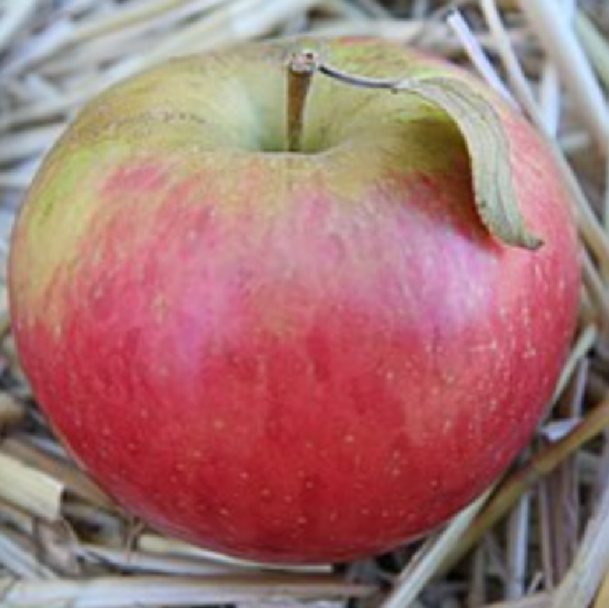
জ্ঞানতত্ত্ব
মুদ্রণ
ধারণা

Slide 2
প্রতিবেদন
মুদ্রণ ছাড়া ধারণা সম্ভব নয়।
অনুরোধ
তর্কের

Slide 3
ধন্যবাদ

